Slide 1
EL PROCESO DE INVESTIGACIÓN EN INGENIERÍA
Planteamiento del problema
Sesión Nº 2
Luzmila Pró concepción
lproc2003@hotmail.com
Proyecto de Tesis I

Slide 2
CONTENIDOS
Planteamiento del problema
Justificación de la investigación
Objetivos

Slide 3
Paso 3 Planteamiento del problema
Paso 1 Selección del tema
Paso 2 «Trabajar» el tema

Slide 4
Paso 3
Planteamiento del problema

Slide 5

http://dspace.universia.net/bitstream/2024/187/1/Tema1+El+Problema-DIB.pdf

Slide 6
¿Qué es un problema?
Situación actual que difiere en alguna medida de la situación deseada y
presenta elementos factibles de ser mejorados.

Slide 7
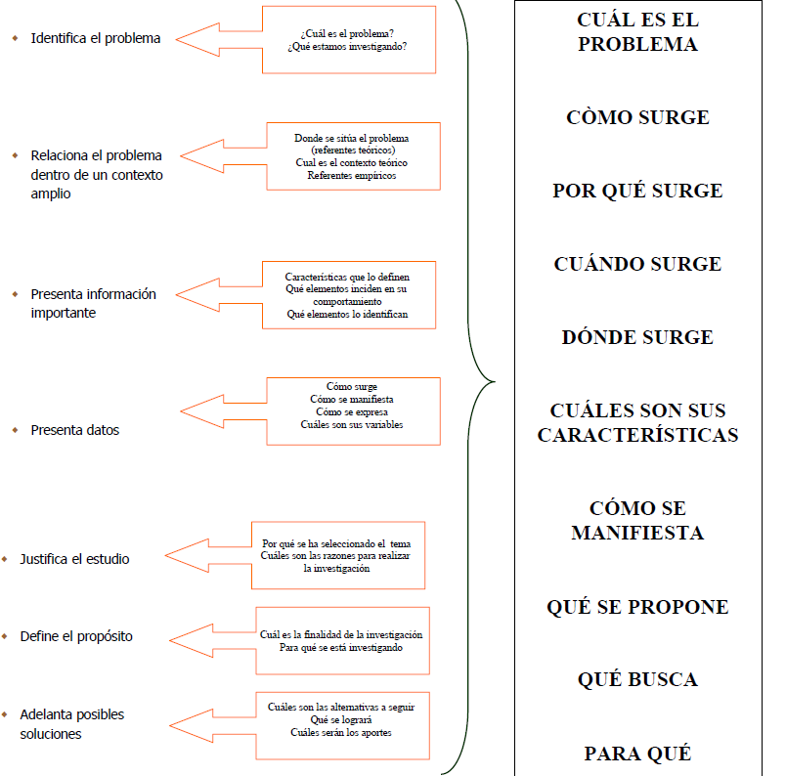

Slide 8
El propósito del investigador puede ser:
Teórico: se busca un conocimiento o
Práctico: se busca modificar la realidad
¿Por qué el problema debe ser resuelto ?

Slide 9

Propósito: conocimiento
Marco conceptual: conceptos, definiciones, relación con otros temas
Antecedentes, estado del arte, otras investigaciones.
Identificar semejanzas, diferencias y lagunas
Establecer aspectos teóricos a investigar
Objetivos.
Delimitar el alcance
Problema de investigación
Conclusiones
Explicitar cuál es el nuevo conocimiento
Aportes de la investigación
Desarrollo de la investigación Recopilación de información, análisis,

Slide 10
Ejemplo1 : (Búsqueda de conocimiento)
Nivel de posicionamiento de empresas de Gamarra en función de su utilización de recursos web
Entidad
Empresas de Gamarra en el rubro de Ropa de mujer
Recurso web
Atributo
Usa o no recursos web (SI/NO), Tipo de recurso web(A,B,C…), Posicionamiento de la empresa (porción de ventas en el mercado de ropa de mujer)
Calificación del recurso web (amigable, accesible, atractivo, bla bla bla)
Una variable es un atributo de interés

Slide 11
Manejar dos variables como mínimo
  Podemos observar el nivel de utilización de recursos web como causa, y posicionamiento de comerciantes de Gamarra y el incremento de sus ventas como efecto
Delimitar los aspectos que abarca el problema
  Los aspectos en torno a los cuales se centrará el estudio son: La calidad y el tipo de recurso web y la porción de ventas en el mercado de ropa de mujer

Slide 12
Formulación del problema
  Se manejan dos formas de enunciar o formular el problema de investigación: a) interrogativo y b) declarativo.
Interrogativo. Se expresa a través de una pregunta
  ¿Cómo influye la utilización eficiente de recursos Web en el nivel de posicionamiento de los comerciantes de Gamarra?
Declarativo. Se expresa a manera de propósito.
  El estudio pretende mostrar la influencia de la utilización de los recursos Web en el nivel de posicionamiento de los comerciantes de Gamarra
Regresar

Slide 13

Propósito: caso práctico
Establecer el medio ambiente real, situación actual, situación deseada, Objetivos.
Delimitar el alcance
Presentar el caso práctico
Antecedentes, estado del arte, otras investigaciones que resuelven problemas similares o usan mismo método. Identificar semejanzas, diferencias y lagunas
Establecer marco teórico, marco conceptual
Problema de investigación
Elaborar propuesta de solución.
Fundamentación
Paso a paso
Comprobación práctica
Conclusiones
Mostrar que se resolvió el problema
Aportes de la investigación

Slide 14

El título debe corresponder al problema
Título:
SOLUCIÓN INTEGRAL PARA EXPLOTAR EFICIENTEMENTE LA INFORMACIÓN DE LOS CONTACTOS CON LOS CLIENTES UTILIZANDO DATAMART EN TELEFÓNICA DEL PERÚ
http://www.cybertesis.edu.pe/sisbib/2011/gamarra_ra/pdf/gamarra_ra.pdf
Problema: (Página 8)
El enunciado del problema es: la complejidad actual en Telefónica del Perú para integrar eficientemente la información de los contactos con los clientes en un repositorio de datos ideal para su explotación
Si corresponde, pero, el problema no es claro ni preciso, no se ve con claridad la diferencia entre la situación deseada y la situación real

Slide 15
Ejemplo2 : (Modificación de la realidad)
SOLUCIÓN INTEGRAL PARA EXPLOTAR EFICIENTEMENTE LA INFORMACIÓN DE LOS CONTACTOS CON LOS CLIENTES UTILIZANDO DATAMART EN TELEFÓNICA DEL PERÚ
Entidad
Información de los contactos con los clientes en Telefónica del Perú
O Base de datos
Atributo
Oportuna Actualizada Segura Redundante
Nivel de integración Facilidad de acceso
Una variable es un atributo de interés

Slide 16
Manejar dos variables como mínimo
  Podemos observar el nivel de integración como causa, y rapidez o facilidad de acceso por parte de los usuarios internos como efecto
Delimitar los aspectos que abarca el problema
  Los aspectos en torno a los cuales se centrará el estudio son: La integración y la accesibilidad

Slide 17
Formulación del problema
  Se manejan dos formas de enunciar o formular el problema de investigación: a) interrogativo y b) declarativo.
Interrogativo. Se expresa a través de una pregunta
  ¿Cómo influye la utilización de un DATA MART en la explotación eficiente de la información de los contactos con los clientes en Telefónica del Perú por parte de los usuarios internos?
Declarativo. Se expresa como diferencia de situaciones.
  La falta de integración actual dificulta una explotación eficiente lo cual impide tener rápidamente un conocimiento detallado de los clientes para (lograr/propicia/generar) el liderazgo en el sector telecomunicaciones.
Regresar

Slide 18
Justificación
Deberá contener:
1. Población a la que beneficia la investigación.
2. Satisface necesidades concretas
3. Impacto esperado de los resultados
4. Oportunidad para tratar el problema
La empresa en la que laboramos Los diseñadores web quienes ampliarán su mercado en tre los comerciantes de Gamarra
Justifica el trabajo en relación a necesidades concretas tanto técnicas como académicas
La empresa en la que laboramos mejorará su recurso web en función de los resultados y con ello se espera incrementar las ventas
Los profesionales de sistemas son competentes en dicho tema, se tiene apoyo de los decisores
Regresar

Slide 19
Qué son los objetivos
?
Es el resultado que se espera obtener, y hacia el cual se encaminan los esfuerzos.
Conocer, Identificar,
Comparar métodos, Determinar si hay diferencias significativas etc.
Diseñar
Modelar
Implementar
Diseñar arquitectura
Construir un software
Propósito modificar la realidad
Propósito conocimiento

Slide 20
Definir objetivos
¿Qué deben contener los objetivos?
  Guía del pensamiento
  Indicar qué hacer
  Donde comenzar
  Cómo comprobar el logro

Slide 21
Objetivos del ejemplo 1 Caso búsqueda de conocimiento
Objetivo General
  Determinar cómo influye el recurso web en el posicionamiento de los comerciantes en Gamarra en el rubro ropa de mujer
Objetivo Especifico
  Identificar los tipos de recursos web utilizados por los comerciantes de Gamarra
  Establecer una calificación de los recursos web en función de los estándares XWZ
  Identificar la relación entre la calificación del recurso web y el % de ventas en el mercado de ropa de mujer

Slide 22
Características de los objetivos
Los objetivos específicos se orientan al logro del objetivo general (debe haber concordancia entre ellos)
Para el logro de los objetivos se diseñan actividades
Cada actividad tiene un producto
Cada objetivo debe tener un indicador que muestre si se logró o no dicho objetivo

Slide 23
Actividades a realizar | Detalle de lo que realizará | Producto
Seleccionar una muestra de comerciantes de ropa de mujer de Gamarra |  | muestra representativa
Elaborar un cuestionario para registrar información sobre el uso de recursos web y las ventas | Objetivos del cuestionario / los cuestionarios A quiénes se va a entrevistar comerciantes, vendedores, clientes | cuestionario(s)
Elaborar un protocolo para entrevistar a los comerciantes.... | Objetivo de la entrevista, cómo se va a analizar | Modelo de entrevista
Analizar las características de las web de las empresas | Hacer una tabla de evaluación o utilizar una tabla estándar Observar | Listado de calificación de los recursos web de la muestra
Procesamiento de datos y Análisis estadístico | cómo se va a analizar: software, métodos , técnicas estadísticas | Cuadros y gráficos estadísticos Indicadores

Slide 24
Para formular el problema en un caso práctico

Slide 25
¿Cuál es la situación actual?
¿Qué está pasando?
¿Por qué está pasando?(causas)?
¿Qué puede pasar si todo continua así? (efectos futuros)
¿Cuáles factores inciden en la situación actual?
¿Cuáles factores son de mi competencia profesional? (temas)
¿Qué puedo hacer para cambiar la situación actual? (propuesta)

Slide 26
¿Cuál es la situación deseada?
Quién es el decisor en el caso práctico en cuestión
¿Cuál es la razón de ser de la organización? (Misión)
¿Cuál es la orientación de la organización? (Visión)
¿Cuáles son los objetivos estratégicos de la organización?
¿Cuáles son los objetivos concretos en el caso
¿Es un medio o un fin?

Slide 27
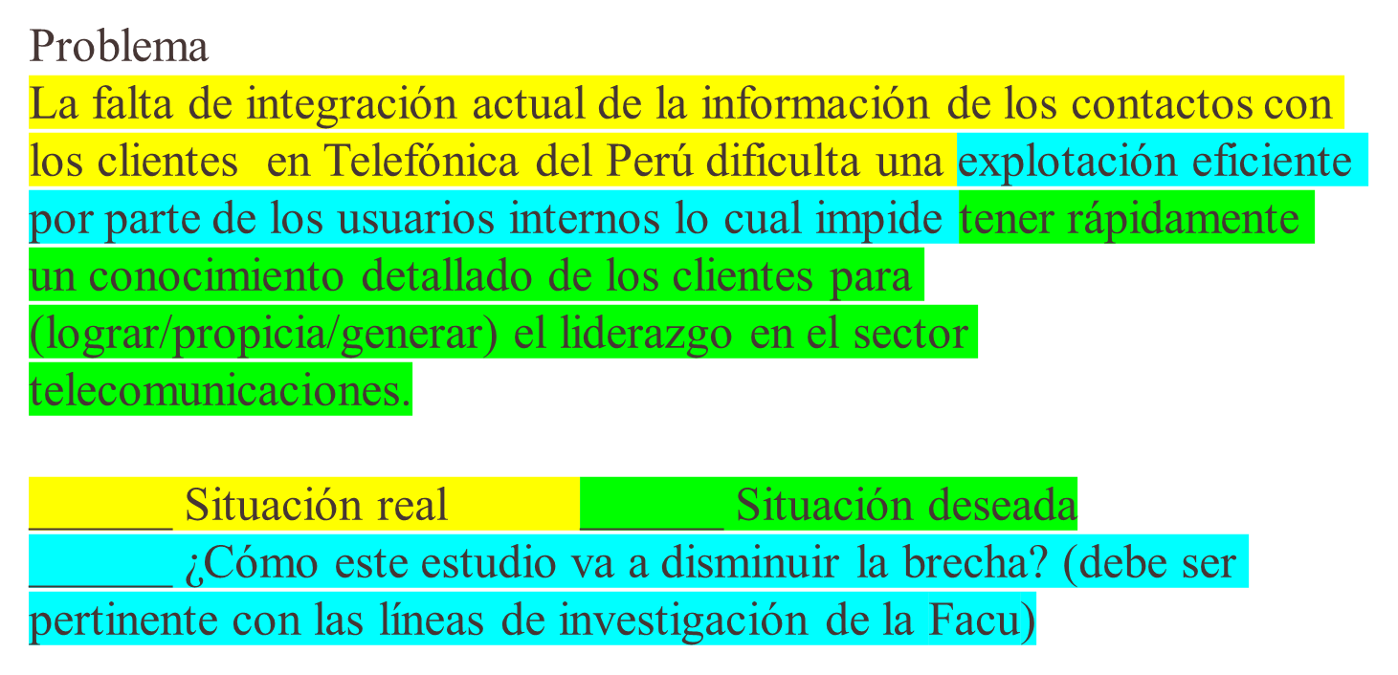
Propuesta de formulación del problema:
Título:
SOLUCIÓN INTEGRAL PARA EXPLOTAR EFICIENTEMENTE LA INFORMACIÓN DE LOS CONTACTOS CON LOS CLIENTES UTILIZANDO DATAMART EN TELEFÓNICA DEL PERÚ

Slide 28
Relación Problema – objetivos
Verificar que:
  Hay concordancia entre el problema y el objetivo general
  Hay concordancia entre el obj general y los específicos
  Hay concordancia entre el objetivo y el título
  Se puede verificar el logro de los objetivos, general y específicos
  El objetivo guía a la solución del problema
  El alcance está expresado en los objetivos

Slide 29

Tarea
1) Presentar el problema “trabajado” según sea el propósito del trabajo:
    Nuevo conocimiento
    Laguna que se quiere «llenar»
    Modificación de la realidad
    Situación deseada vs Situación real
2) ¿Cuales son los objetivos?
  Cuáles son las actividades tentativas que se van a realizar para lograrlos y cuál es su producto
3) Justificación
    Justificación académica y práctica

